Slide 1
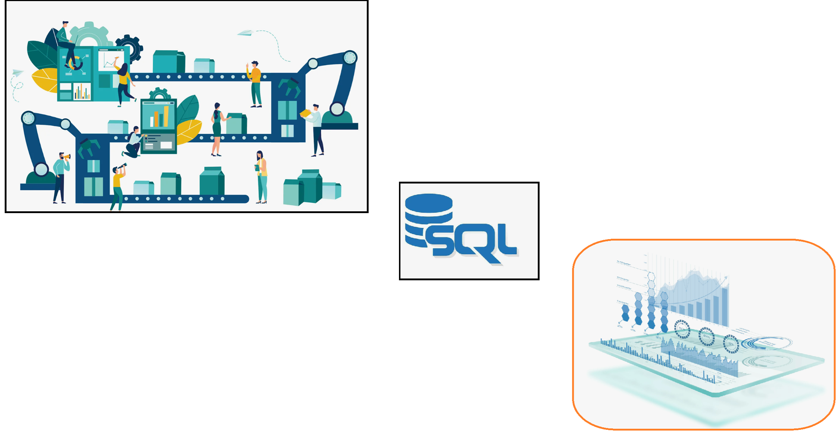



Построение DWH и создание аналитической отчетности для группы предприятий.

Slide 2
Мотивация
Цели и задачи
Разделение этапов хранения и преобразования данных
Обеспечение консистентности данных
Обеспечение безопасности доступа к данным
Обеспечение лучших показателей масштабируемости
Упрощение процесса обслуживания каждого потока в рамках бизнес-процесса
Упрощение подготовки наборов данных под различные пользовательские сервисы
На работе я занимаюсь BI-аналитикой, основной набор задач строится вокруг непосредственного производства дашборда. Сбор, документирование и требований, создание витрин и визуализаций. Однако, очевидно, что для эффективной работы слоя витрин данных нужна оптимальная архитектура хранения и преобразования данных с проектированием которых я мало соприкасаюсь в рамках моей деятельности.
В этом проекте моей целью была попытка самостоятельного проектирования целевой БД, учитывающей особенности процесса подготовки витрин данных и архитектурные практики, повышающие эффективность всего решения. А так же практика разработки БД и ETL с помощью инструментов MS SQL SERVER.

Slide 3



Схема потоков данных
Staging
Operate
Market
Таблица 1
Витрина 1
Набор 1.1
формирование витрины
ETL
ETL
Набор 2.1
ETL
Таблица 2
Набор n.1
Витрина 2
ETL
Таблица 3
обогащение данными справочников
ETL
Набор 1.2
ETL
Набор n.2
Витрина 3
Корп
НСИ
ETL
Блок справочников
Слой «грязных» данных или промежуточный слой. Обеспечивает независимость хранения, историчность, сопоставляемость.
Оперативный слой. При записи производим преобразования данных, проверку качества. Бизнес-блоки храним в отдельных схемах. На таблицах строим индексы.
Слой витрин. Максимально подготовленные к отображению наборы данных. Агрегированные и обогащенные данными справочников.

Slide 4
Промежуточный Stage слой
Слой используется как независимое от источника хранилище:
В случае потери мастер-источника, доступны данные и их история.
В случае порчи данных на следующих слоях перезагрузка доступна без перенастройки выгрузки из источника.
Глубина хранения регулируется в зависимости от потребностей бизнеса и ресурсов, но может быть легче масштабирована.
Особенности:
Хранение данных в неизмененных относительно источника виде;
Каждая загрузка имеет уникальный признак. Id, датаВремя загрузки, hashID;
Каждая уникальная строка имеет уникальный код, что позволяет облегчить прослеживаемость значений между слоями и отдельными загрузками и в дальнейшем построение индексов;

Slide 5
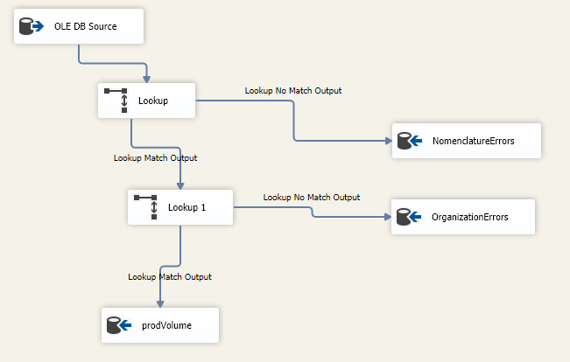
ETL Stage >> ODS
Отдельный поток ETL перемещает данные одной таблицы;
В процессе перемещения производится консистентности данных путем сверки с основными справочниками. Записи, не прошедшие проверку записываются в отдельный лог.
Опционально производится проверка и преобразование типов данных или отдельных записей.

Slide 6
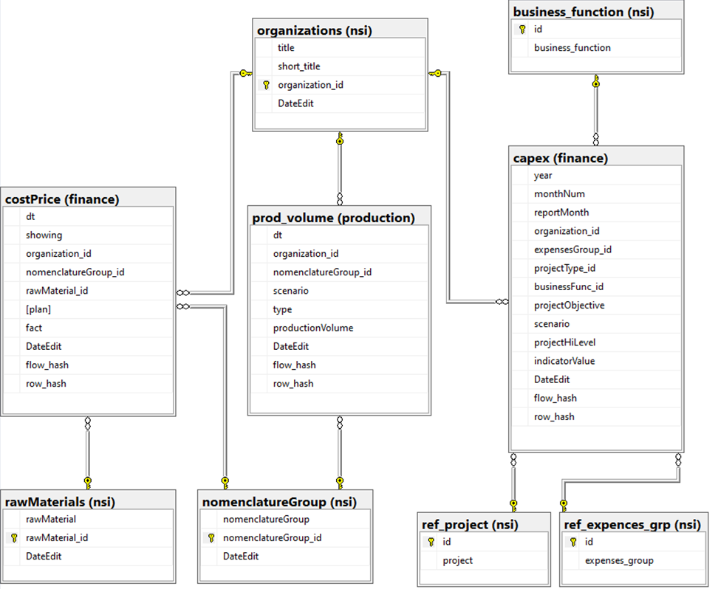
Оперативный слой данных. ODS.
Особенности:
Данные в рамках бизнес-процессов схемами разнесены в разные схемы(shema) для разделения доступа к ним;
Таблицы с данными и справочники сопоставлены через PK-FK, обеспечивая консистентность при хранении данных в слое;
Таблицы приведены к 2 или 3 нормальной форме, экономим место;
В самих таблицах данные обезличены, так обеспечивается безопасность;
На таблицах настроены индексы для ускорения запросов поиска по ключевым аналитикам.

Slide 7
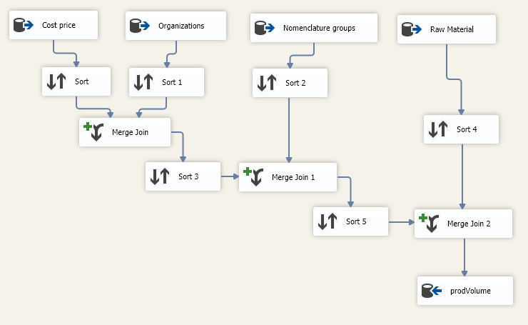
ETL ODS >> DataMart
Обогащаем обезличенные данные названиями\именами из справочников (опционально в зависимости от сервиса-потребителя);
Производим агрегации/слияния разных таблиц;
Нарезаем данные на целевые наборы согласно потребностям бизнеса для использования в различных data-сервисах для оптимизации времени загрузки данных в сервис.

Slide 8
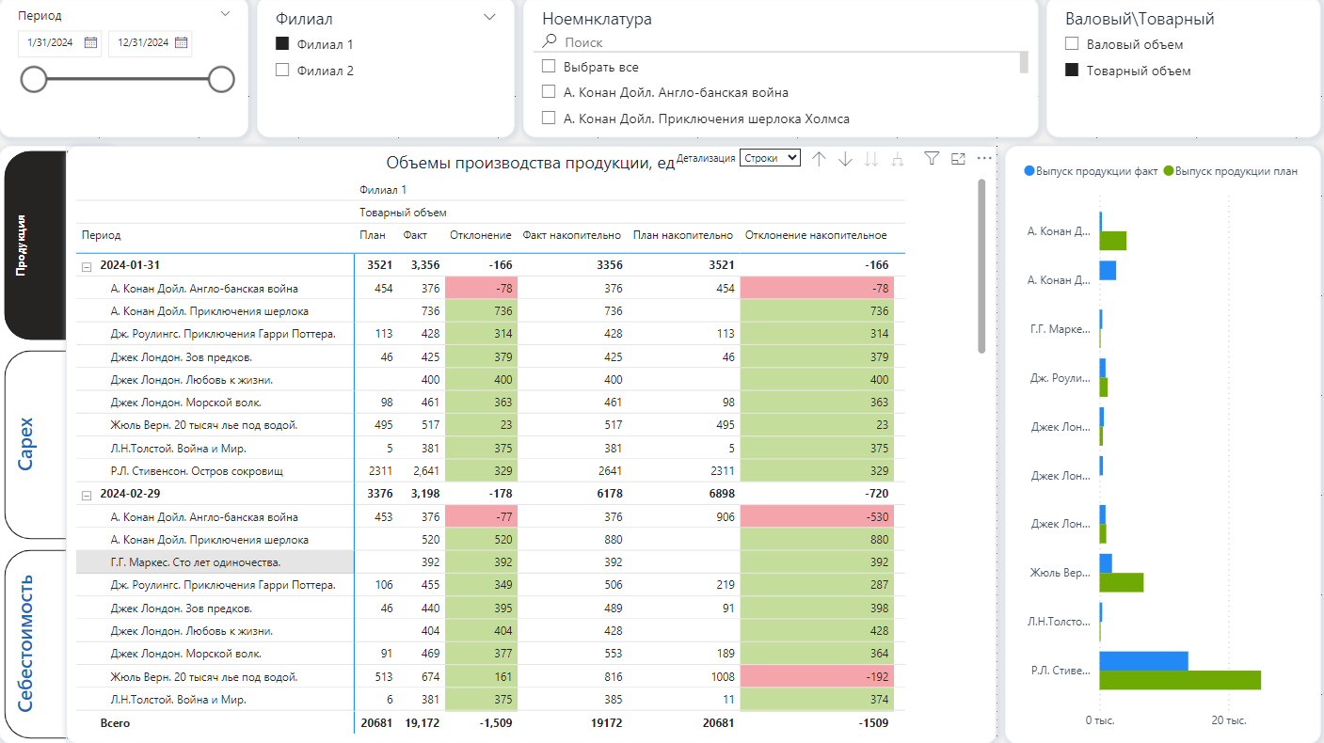
Построение отчетов
Витрины данных подключаются к сервисам для построения отчетов.

Slide 9
Спасибо за внимание!

